Slide 1
8 класс геометрия «Задачи с практическим содержанием»
целью урока служит выработка навыков решения задач практической направленности.

Slide 2
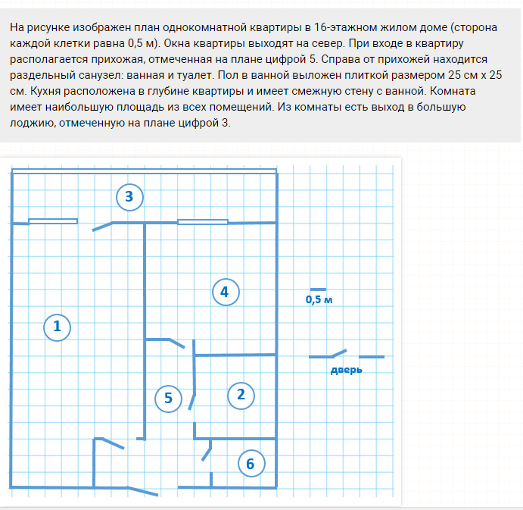
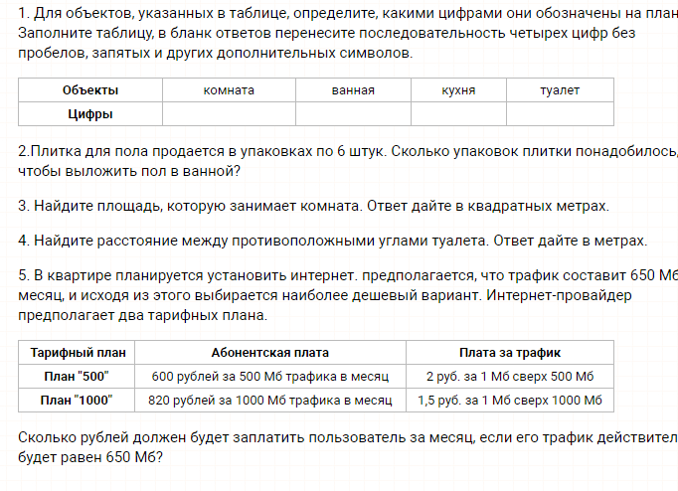
1; 2;3; 5

Slide 3
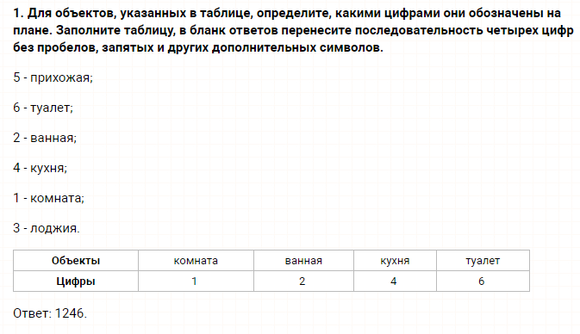

Slide 4
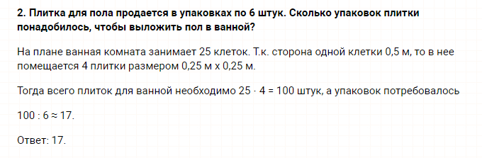

Slide 5
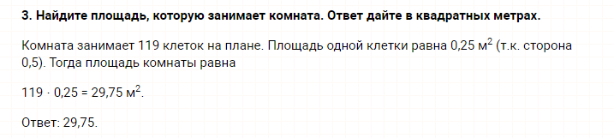

Slide 6
